Slide 1
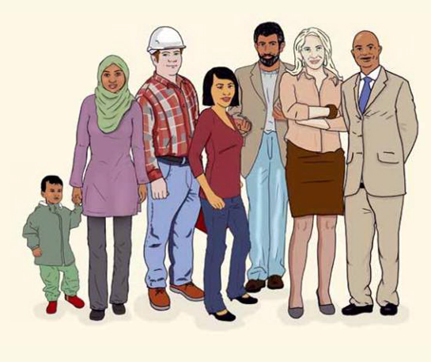
Tuberkulose (TB)
Utarbeidet av TB-prosjektet Drammen.
Copyright © 2024
Notes:
Det er fint hvis en tillitsperson forteller dette
Tusen takk for at vi fikk komme til dere!
I dag skal vi fortelle dere om tuberkulose, eller ”TB”, som sykdommen kalles.
Denne undervisningen er laget av personer med innvandrerbakgrunn i samarbeid med frivillige organisasjoner og helsevesenet.

Slide 2
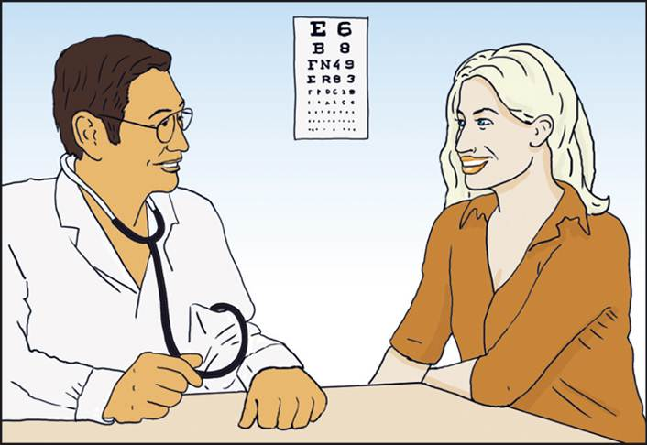
I Norge får alle en fastlege
Du må bestille time hos fastlegen
Copyright © 2024
Notes:
Det er fint hvis en tillitsperson forteller dette
Fastlegen har en viktig rolle i norsk helsevesen. I Norge har alle som har oppholdstillatelse en fastlege.
Har alle dere en fastlege? (spør salen) De som ikke har fastlege kan gå til legevakten (oppgi lokal kontaktinfo her, for eksempel egen mottakslege eller helsesøster)
I Norge må du ringe og bestille time før du kan få snakke med fastlegen.
Hvis du er veldig syk og har store smerter eller høy feber, kan du få en ”akutt time” samme dag som du ringer. ”Akutt” betyr at det haster.
Hvis du ikke kan vente til neste dag, kan du dra til legevakten. Der stiller man seg i kø og får time samme dag. Det beste er å bruke fastlegen som kjenner familien godt.
I Norge kan du ikke gå til sykehuset selv. Fastlegen din må henvise deg til sykehuset. ”Henvise” betyr gi beskjed om at du trenger hjelp .
I Norge må du vente mye

Slide 3
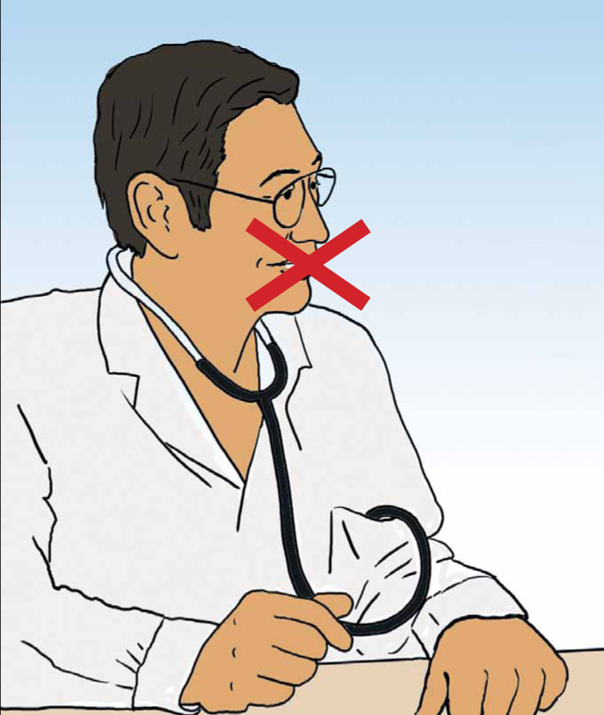
Leger og sykepleiere har taushetsplikt
Copyright © 2024
Notes:
Det er fint hvis en tillitsperson forteller dette
Alle leger og sykepleiere i Norge har taushetsplikt - eller confidentiality som det heter på engelsk. Det betyr at det du forteller legen, har han ikke lov til å fortelle til andre. Legen har ikke lov å si noe til politiet, UDI eller noen andre.
Du kan stole på leger, sykepleiere og helsevesenet i Norge. Tolken har også taushetsplikt.

Slide 4
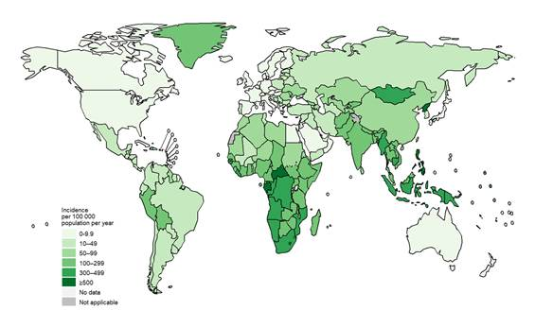
Mange mennesker i verden får TB
WHO Global TB report 2023
I Norge blir alle friske av TB!
Copyright © 2024
Notes:
Mange mennesker i verden blir syke av TB hvert år. Her ser dere et kart over verden. I land med mørk farge er det mye TB.
Noen dør av TB fordi de ikke får behandling eller fordi de ikke går til lege.
I land med lys farge, er det lite TB. I Norge (peke) er det ikke så mange som får TB. De fleste kommer fra Afrika, Asia og Øst-Europa. I Norge blir alle friske av TB!
(Hvis man har god tid, kan man be personer i salen om å peke ut sitt fødeland på kartet)

Slide 5
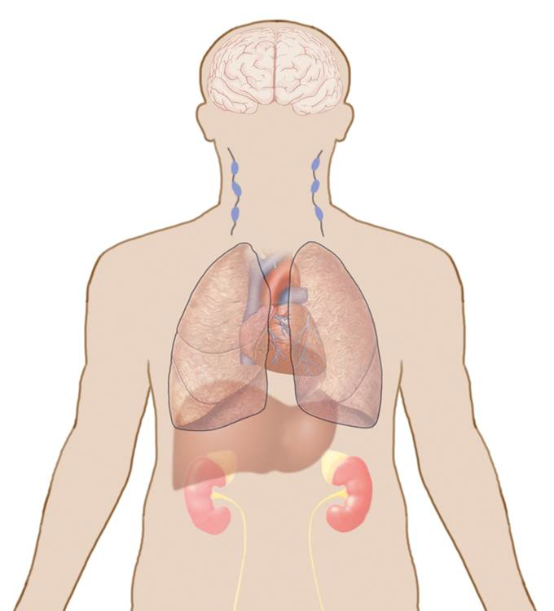
Hva er TB?
TB er en sykdom som skyldes bakterier
Du kan få TB i alle deler av kroppen. Det vanligste er å få TB i lungene
Copyright © 2024
Notes:
Hvor kommer TB fra? TB er en sykdom som skyldes bakterier. TB bakteriene har vært blant oss så lenge det har vært mennesker på jorden.
Hvis kroppen din ikke klarer å forsvare seg, kan du blir syk av tuberkulose. Kroppen din kan bli svak hvis du får andre sykdommer, bor trangt, er veldig sliten eller får lite mat.
Man kan få TB i alle deler av kroppen; i lungene, som en kul på halsen, i skjelettet, i hjernen – over alt!
Det vanligste er å få TB i lungene. Det er bare TB i lungene som kan smitte til andre mennesker.

Slide 6
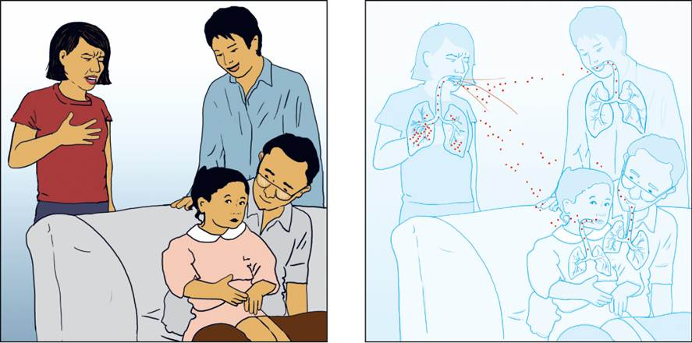
Hvordan smitter TB?
TB smitter ved at man puster inn bakterier fra luften
De fleste som blir smittet, blir ikke syke
Copyright © 2025
Notes:
Hvordan smitter TB?
Her ser dere en person som har TB i lungene. De røde prikkene er små TB bakterier, som du ikke kan se. Bakteriene kommer ut i luften når den som er syk snakker, hoster eller nyser. Dere ser de røde prikkene kommer ut i luften?
For å bli smittet av TB, må du puste inn bakteriene fra luften. Du kan ikke bli smittet av TB ved å drikke av samme glass eller ha sex.
Det skal mye til for å bli smittet av TB. Du må være sammen med den syke i lang tid for å bli smittet. Det vanligste er at man blir smittet av noen man bor sammen med. Små barn blir lettere smittet enn voksne.
Selv om man er smittet, trenger man ikke bli syk av TB. Bare noen få av de som er smittet, blir syke. 1/3 av alle mennesker i verden er smittet med TB.

Slide 7
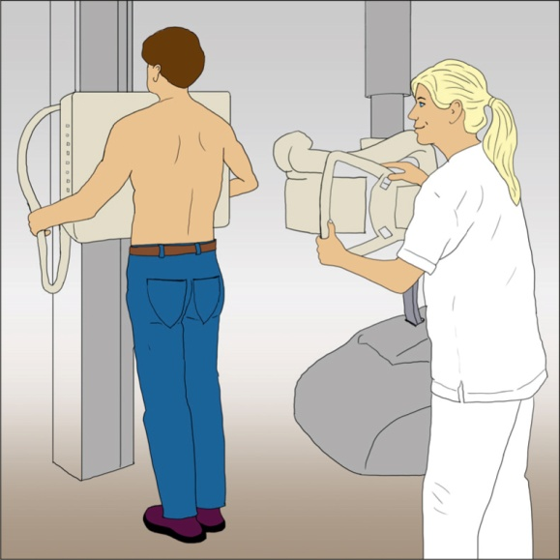
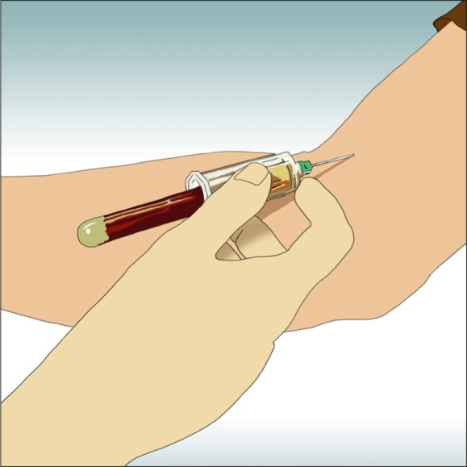
TB-undersøkelser
  Røntgenbilde (X-ray)
  av lungene
Blodprøve
Copyright © 2024
Notes:
Alle som kommer til Norge fra land hvor det er mye TB, må undersøkes for TB når de kommer til landet.
Det fins flere tester for å finne ut om man har TB:
- røntgen / x-ray tas av personer over 15 år. Viser sykdom i lungene
- blodprøve viser om en har sovende bakterier i kroppen
- før ble det også tatt en hudtest, som heter Mantoux
(Spør i salen: Hvem har tatt blodprøve og røntgen? Rekk opp hånda! )
Er testen negativ – betyr det at ingen bakterier ble funnet, og du er ikke syk. Det er bra!
Er testen positiv, betyr det at bakterier er funnet. Da må legen undersøke deg. Hvis du er syk får du medisiner. De fleste med positiv test er ikke syke, men har sovende bakteriene i kroppen. Vanligvis klarer kroppen å forsvare seg mot bakteriene og du holder deg frisk. Sovende bakterier kan være i kroppen i veldig mange år uten å gjøre deg syk, så det kan være lenge siden du ble smittet.
Noen ganger gir legen på sykehuset medisiner for å drepe sovende bakterier. Dette kalles forebyggende TB behandling. Husk at de som har sovende bakterier, er ikke syke og kan ikke smitte andre.

Slide 8
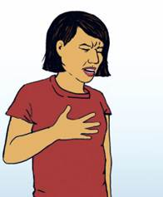
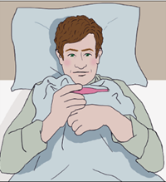
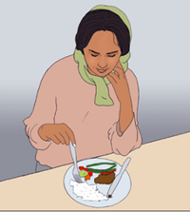
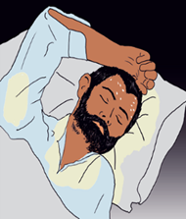
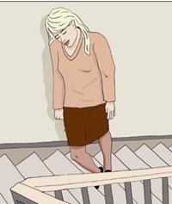
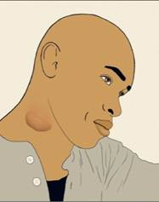
Dette skjer ofte i kroppen når du har TB
Du hoster (3 uker eller mer)
Du har feber over tid
Du har ikke lyst på mat, blir tynnere
Du svetter om natten
Du får hevelse eller kul
på halsen, under
armene eller i lysken
Du føler deg svak og trett
Alle som har slike symptomer i kroppen, bør gå til lege!
Copyright © 2024
Notes:
Filmen viste dere hva som skjer i kroppen hvis du er syk av TB (peke på bildene):
Hoste i lang tid – i 3 uker eller mer,
Ikke ha lyst på mat eller bli tynnere
Føle seg svak og trett, ha feber over litt tid (føle seg veldig varm i panna),
Svette mye om natten (slik at pyjamas og sengetøy blir vått og må skiftes),
Man kan også få en hevelse eller kul på halsen, under armene eller i lysken (høyt oppe på låret). TB i slike kuler smitter ikke til andre. Det er bare TB i lungene som kan smitte til andre.

Slide 9
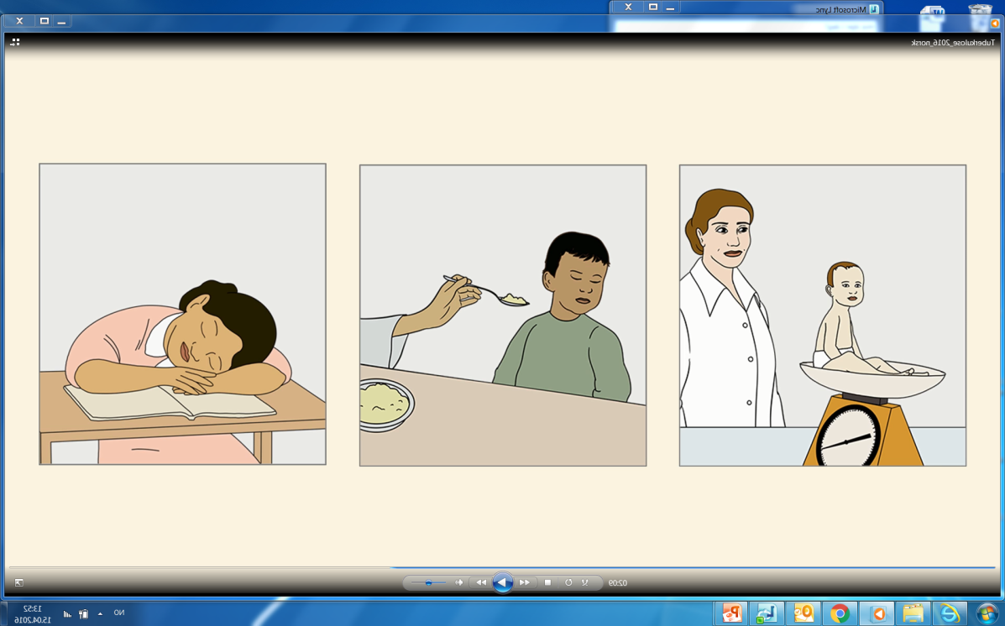
Barn kan ha andre symptomer enn voksne
sover mye og orker mindre
spiser lite
går lite opp i vekt
svetter om natten
hoster sjelden
Copyright © 2024
Notes:
Barn kan også få TB, men det skjer ikke så ofte. Kroppen til barna viser sykdommen på en annen måte enn hos voksne.
Barn som har TB: sover mye, orker mindre, spiser lite og går lite opp i vekt
Barn som har TB hoster ikke.
Kan barna bli syke selv om de har fått vaksine mot TB (BCG)? Ja, de kan bli syke hvis de i lang tid har vært sammen med en som hoster bakterier ut i luften

Slide 10
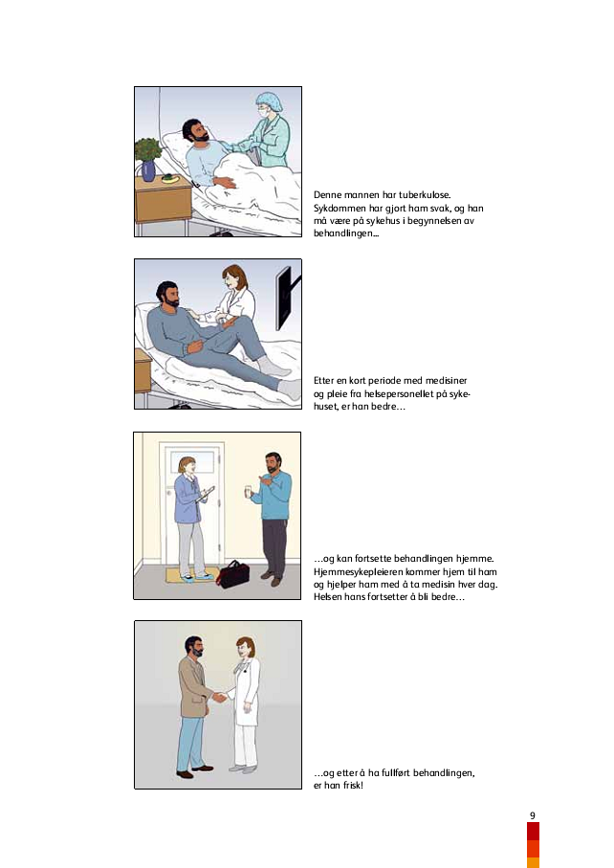
Behandling
1
Kort tid
på sykehus
Tabletter hver dag i seks måneder eller lenger
⇩
2
Hjemme
3
⇩
Frisk!
4
Copyright © 2024
Notes:
Nå skal jeg fortelle om hva slags behandling personer som er syke av TB får.
For å bli frisk må du ta medisinene hver dag i 6 mnd, eller lenger, hvis legen sier det.
Du må ligge på sykehuset de to første ukene, og så kan du dra hjem.
På sykehuset har sykepleierne på seg munnbind, frakk og hansker. De som kommer på besøk, får hjelp til å kle på seg dette. Dette er for at ingen skal bli smittet. Det er trygt å besøke en TB pasient på sykehuset!
Når pasienten kommer hjem fra sykehuset, kommer en sykepleier gir medisiner hver dag hjemme hos han. Pasienten er med på å bestemme når sykepleieren skal komme.
Pasienter med tuberkulose går til en lege på sykehuset.
TB koordinator på sykehuset hjelper pasienten til å gjennomføre behandlingen

Slide 11
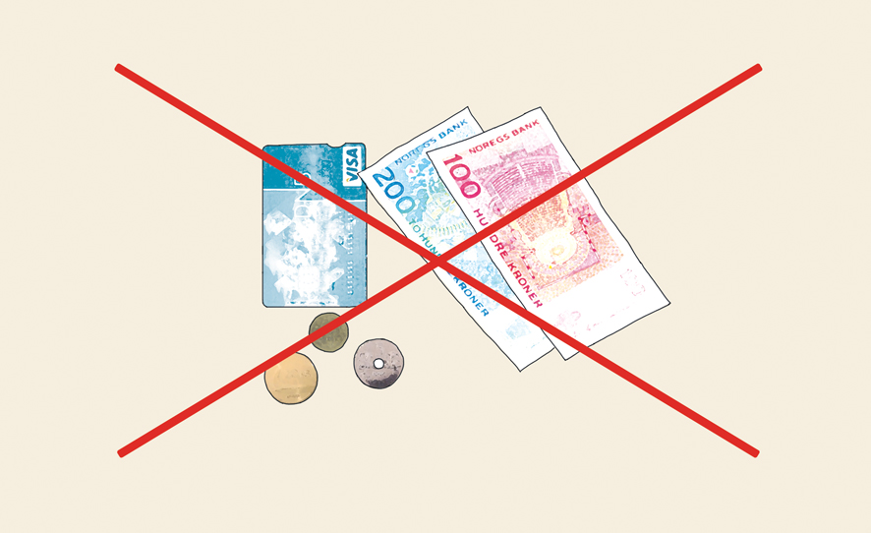
Behandling for TB er gratis!
Copyright © 2024
Notes:
Behandling for TB er gratis i Norge. Gratis betyr at du ikke betaler noe.
Du betaler ikke for legetimen, medisinene, bussbillett eller behandlingen på sykehus.

Slide 12
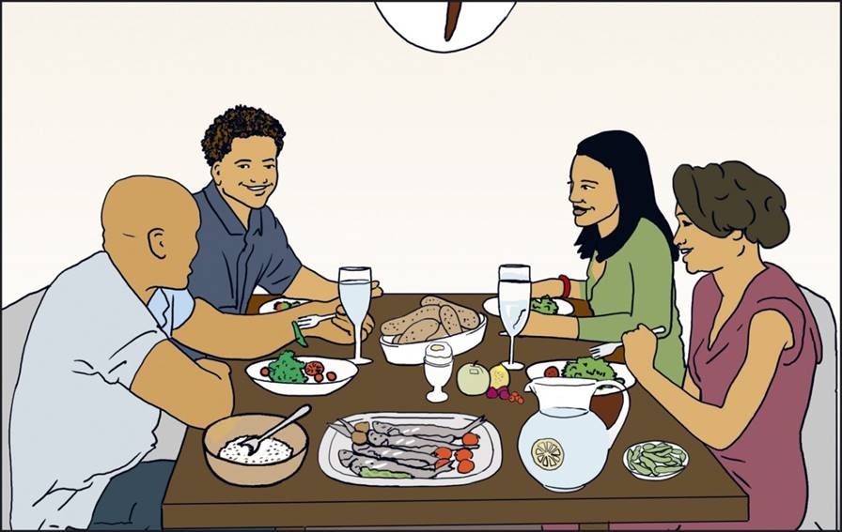
Du kan ikke bli smittet ved å dele tallerken, bestikk eller glass med personer som har TB.
Copyright © 2024
Notes:
Personer med TB som har tatt medisiner i 2-3 uker, kan ikke smitte andre lenger. Da kan de reise hjem fra sykehuset.
Her i Norge er det trygt å spise med TB pasienter når de kommer ut fra sykehuset. Du kan ikke bli smittet ved å dele tallerken, bestikk eller glass med noen som er syk.
Det er viktig å spise sunn og næringsrik mat. Spise mer grønnsaker, frukt, fisk og kjøtt, og ta tran. Spise mindre salt, sukker og fet mat.
Mange pasienter tør ikke fortelle vennene sine at de har TB. Hvorfor er mange er redd for TB? Kanskje fordi i noen land dør mange mennesker av TB. Slik er det ikke i Norge. Her blir du helt frisk hvis du går til lege og får behandling!
Jeg håper dere lærer mye om tuberkulose i dag. Og at dere kan lære andre at de ikke trenger å være redde for TB.

Slide 13
Gå til lege hvis du har symptomer på TB
Copyright © 2024
Notes:
Norge er et kaldt land, så mange som bor her hoster ofte fordi de har forkjølelse, influensa, allergi eller astma!
Men hvis du har hostet og vært syk i lang tid kan det være tuberkulose.
Gå til lege hvis du har et eller flere av disse symptomene på TB (spør i salen – hvilke symptomer?): hoste i mange uker, gå ned i vekt, feber, svette om natten, føle seg svak og trett, ha hevelse/kul på halsen/lysken/under armen.
Du kan trygt snakke med fastlege eller sykepleier. De har taushetsplikt.

Slide 14
Du blir frisk av tuberkulose (TB)
Gå til lege hvis du har symptomer
Legen har taushetsplikt
Behandlingen er gratis
Copyright © 2024
Notes:
There are four important things to remember:
1. You will get well from TB.
2. Go to the doctor if you have any of the signs of TB.
3. Doctors and nurses have a duty of confidentiality.
4. Treatment is provided for free.

Slide 15
GRUPPEOPPGAVER
1. Hva har du lært om tuberkulose i dag?
2. Hva kan du gjøre hvis du blir syk?
3. Er det vanskelig å snakke om TB?
4. Hvis du hadde TB, hvem kunne du snakke med?
Copyright © 2024

